Slide 1

Translate & Polly
Textübersetzung mit Sprachausgabe

Slide 2

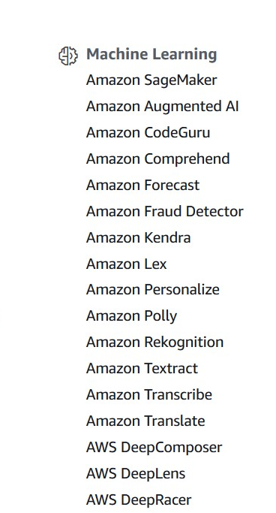
Aufgabenstellung
Eine einfache Webseite erstellen, die den AWS-Translate-Service mit der Sprachausgabe Polly verbindet
Notes:
Ziel war es eine einfache Webseite zu erstellen, die den Translate Service von AWS mit der Sprachausgabe Polly verbindet
Die Services sind im ML-Tab von AWS zu finden

Slide 3
Translate-Service
Unterstützung von > 50 verschiedenen Sprachen
Training durch neuronale Netze
Funktionsweise
Encoder
Semantische Repräsentation
Decoder
Übersetzung
Mechanismen, um kontextspezifische Übersetzung zu ermöglichen
https://docs.aws.amazon.com/translate/latest/dg/what-is.html

Slide 4
Sprachausgabe Polly
Normale Text-To-Speech (TTS) Synthese
Verkettung der Phoneme (Laute)
Unterstützung von > 20 verschiedenen Sprachen
mit oft verschiedenen "Sprechern"
Hello + World
hə‘ləʊ + ‚wAɜ:ld
Phonemic script
Plaintext
https://docs.aws.amazon.com/polly/latest/dg/what-is.html

Slide 5
Sprachausgabe Polly
Zusätzliche neuronale TTS-Technologie
nutzt Machine-Learning
ermöglicht menschlichere Aussprache
unterstützt werden US- und UK-Englisch, Portugiesisch, Spanisch
https://docs.aws.amazon.com/polly/latest/dg/what-is.html

Slide 6
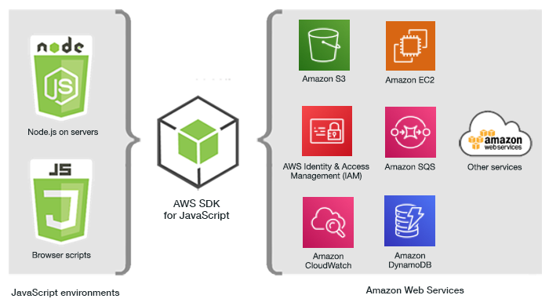
Integration der Services
verschiedene SDKs für AWS Translate und Polly
AWS-SDK für JavaScript
.NET
C++
Go
Java
JavaScript
PHP3
Python
Ruby 3
https://docs.aws.amazon.com/sdk-for-javascript/v3/developer-guide/welcome.html

Slide 7
Aufruf der API

Slide 8
Frontend
JS + HTML + CSS → klassische Web-Applikation
Verwendung von Frameworks
- jQuery → DOM Manipulation/Navigation
- Bootstrap → CSS
- AWS-SDK → Integration von Polly + Translate

Slide 9
Backend
NodeJS Server
Bereitstellung als Docker-Container
Web-Server erstellt HTML → Übertragung an Client

Slide 10
Bereitstellung
Nutzung von AWS EC2
Vereinfachung der Installation auf Server → Docker
Dockerfile beschreibt Container-Image
lokal erstellen & push zur Registry (cloud)
auf Server: pull des image & ausführen

